Slide 1
REPERTORIO: RESPIRACION
Dra. Astrid Motura
Doecente Adscripta AMHA
Año 2014

Slide 2
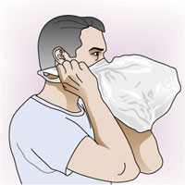
A
ABDOMINAL. Torax fijo.
ACELERADA:. Taquipnea. (=RAPIDA)
Hora y mod.
ANHELANTE: Abre la boca grande para tomar más aire = boquea (Ver Jadeante 487/3). Hora y mod.
ANSIOSA hora y mod.
APNEA (ver Detenida 483/1)
ASFIXIA: cólera morbus, gas de hulla,
Desp. rayo, recién nacido.(Ver Gral. Asfixia
neonatorum 814/1 muerte blanca)
ASMATICA: Hora (IMP). Climas
Mod: alérgica, alternando c/erupciones, cardíaca (ver Difícil 483/3), duerme mientras, emociones , erupciones suprimidas, espasmódica (sin expectoración=seca), expectoracion mej, x flatulencia, histérica, niños, periódica, viejos.

Slide 3
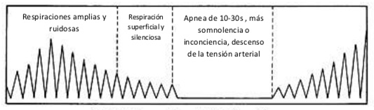
B
C
BREVE (con poca amplitud, corta)
(ver Difícil 483/3)
Corta
Superficial (Ver superficial)
BUFIDOS
(Ver 486/3 Estertorosa)
CACAREO (ver Ruda 488/2)
CALIENTE aliento
CONTENIDA: mod.
CONVULSIVA (Ver Paroxística 488/1)
CHEYNE STOKES

Slide 4
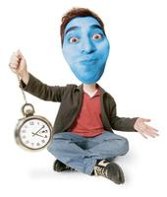
D
DETENIDA (APNEA) Ver Interrumpida 487/2
Horario
Mod.: posición, escalones, beber, caminando,
constricción del pecho (520/2 y laringe 472/2),
convulsiones, durmiendo, tosiendo.
DIFICIL (DISNEA)
Horario
Mod: abanicado, abiertas quiere puertas y ventanas, acostado imposible (ORTOPNEA), aire frío, ascendiendo, caliente, calor febril, caminando, constricción de laringe, convulsiones, corazón durante dolor, correr, durmiendo, edema pulmonar, escalofrío, esfuerzo después, espiración, expectoración mejora, frio, hablar, inspiración, menstruación, movimiento, mucus en tráquea, niños, palpitaciones, parado, sentado, súbita, tos con, viejos.
DOLOROSA

Slide 5
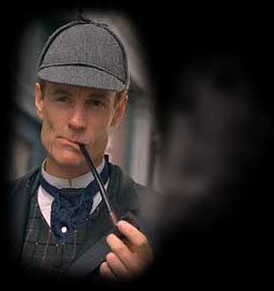
E
ESPASMODICA (ver Paroxística 488/1)
ESTERTOROSA . Se oye a distancia. Mod:
Bufidos, espirando con: “signo de la pipa”
ESTRIDULOSA. Ver Laringismo 476/2
FORZADA. Voluntaria. Mod: espiración
GEMIDO
GRAZNIDO
HISTERICA (ver Paroxística 488/1)
F
G
H

Slide 6
I
IMPEDIDA . Obstruida. Horario y mod:
Acostado, constricción del pecho, dolor en el pecho, x dolores, puntadas pecho, tos.
IMPERCEPTIBLE
INTERMITENTE
Desigual
INTERRUMPIDA (ver detenida)
IRREGULAR
JADEANTE. Anhelante con taquipnea (Ver Anhelante 481/2)
LARGA (ver Profunda espiración 488/1)
LENTA.
Bradipnea
J
L

Slide 7
O
OBSTRUIDA (Ver Impedida 487/1)
OPRESION (Ver Pecho, Opresión 543/2)
PAROXISTICA (repentina y recurrente)
PROFUNDA.
Hora y mod: deseo de respirar, imposible, mejora.
RAPIDA. Ver Acelerada 481/1
RONQUIDOS (Ronca). Espirando: Sg fumador pipa
RUDA, ASPERA
Cacareo (ver Laringe, Crup 473/2)
Sierra, como
RUIDOSA. Rales y estertores. Se ausculta con estetoscopio. Horario y modalidades.
P
R

Slide 8
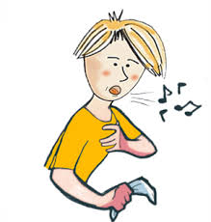
V
SACUDIENTE
SIBILANTE. Auscultación
con estetoscopio
SILBANTE. Se escucha a
distancia, sin estetoscopio.
SOFOCANTE (ver Difícil 483/3)
SOLLOZANTE
SONORA (Se escucha desde afuera sin estetoscopio)
SOPLANTE
SUPERFICIAL (ver Breve, corta y superficial 482/3)
SUSPIROSA (ver Psiq, suspiros 84/1)
TEMBLOROSA Ant t UR (rápida y cortita)
VEHEMENTE espiración
S
T

Slide 9


